Slide 1

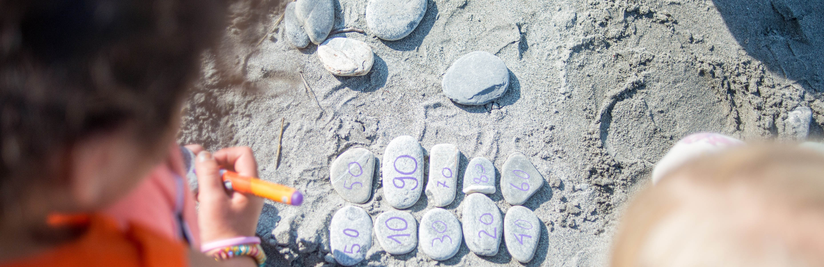
Pourquoi enseigner dehors ??
Les principaux arguments
Mars 2023

Slide 2
Pour le corps enseignant
Enseigner dehors est bénéfique, car :
Cela permet l’application concrète de ce qui a été appris en classe, en utilisant ses sens : les élèves découvrent, expérimentent et agissent. Cette approche augmente leur motivation à apprendre. De plus, sortir dans le cadre scolaire permet de maintenir un équilibre avec le numérique.
Cela s’inscrit dans le programme scolaire. Enseigner dehors favorise les compétences transversales (collaborer, développer des stratégies, une pensée créatrice et une démarche réflexive) et permet un apprentissage interdisciplinaire ainsi que de l’éducation en vue d'un développement durable (EDD).
C’est bon pour la santé et cela renforce le bien-être. Apprendre dehors favorise les mouvements, entraîne la motricité, renforce le système immunitaire, change les idées, et renforce l'estime ainsi que la confiance en soi.
Cela favorise les interactions sociales et renforce la cohésion de la classe.

Slide 3
Pour la direction
J’aimerais sortir avec ma classe, car :
Cela permet l’application concrète de ce qui a été appris en classe, en utilisant ses sens : les élèves découvrent, expérimentent et agissent. Cette approche augmente leur motivation à apprendre. De plus, sortir dans le cadre scolaire permet de maintenir un équilibre avec le numérique.
Cela s’inscrit dans le programme scolaire. Enseigner dehors favorise les compétences transversales (collaborer, développer des stratégies, une pensée créatrice et une démarche réflexive) et permet un apprentissage interdisciplinaire ainsi que de l’éducation en vue d'un développement durable (EDD).
C’est bon pour la santé et cela renforce le bien-être. Apprendre dehors favorise les mouvements, entraîne la motricité, renforce le système immunitaire, change les idées, et renforce l'estime ainsi que la confiance en soi.
Cela favorise les interactions sociales et renforce la cohésion de la classe.

Slide 4
Pour les parents
Cette année, nous ferons classe dehors, car :
Cela permet l’application concrète de ce qui a été appris en classe, en utilisant ses sens : les élèves découvrent, expérimentent et agissent. Cette approche augmente leur motivation à apprendre. De plus, sortir dans le cadre scolaire permet de maintenir un équilibre avec le numérique.
Nous voulons travailler les compétences transversales du Plan d’études, telles que la pensée créatrice, la collaboration, l’inventivité, le partage de pistes de solutions et l’apprentissage par l’expérimentation et l’erreur.
C’est bon pour la santé et cela renforce le bien-être. Apprendre dehors favorise les mouvements, entraîne la motricité, renforce le système immunitaire, change les idées, et renforce l'estime ainsi que la confiance en soi.
Je peux ainsi proposer un enseignement varié et qui renforce la motivation des enfants à apprendre.
L'expérience directe dans la nature renforce le lien de votre enfant avec cette dernière et pose les bases d'un mode de vie durable.

